Slide 1
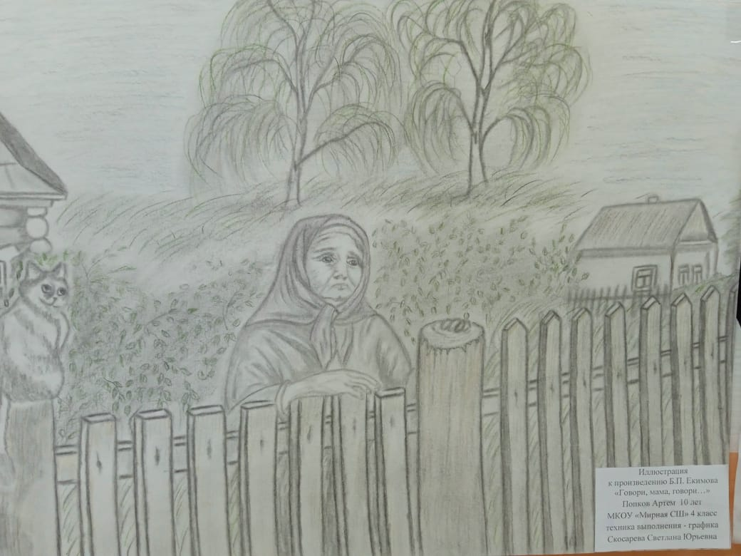
1 место
Попков Артём
Мирная СШ

Slide 2
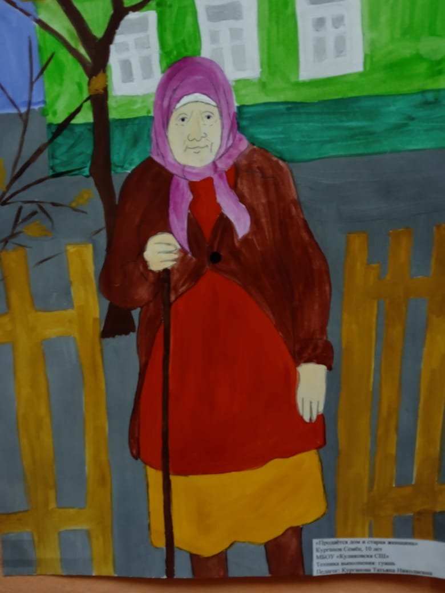
2 место
Курганов Семён
Куликовская СШ

Slide 3
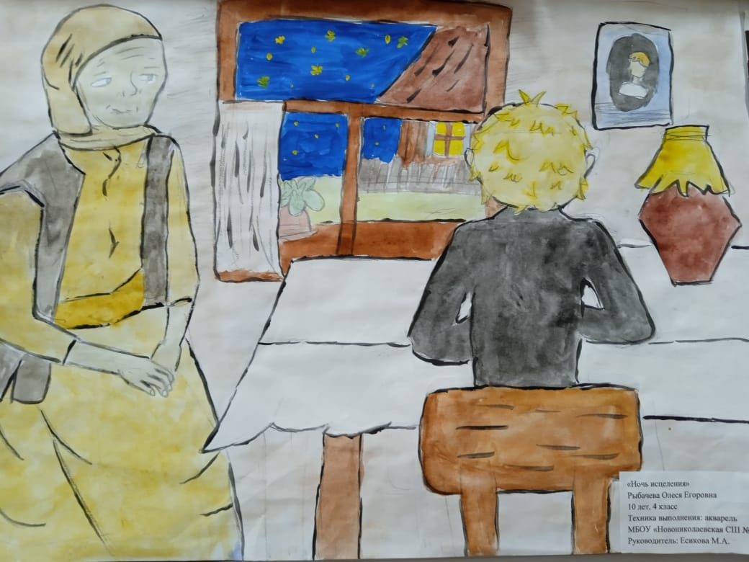
3 место
Рыбачева Олеся
Новониколаевская СШ №1

Slide 4
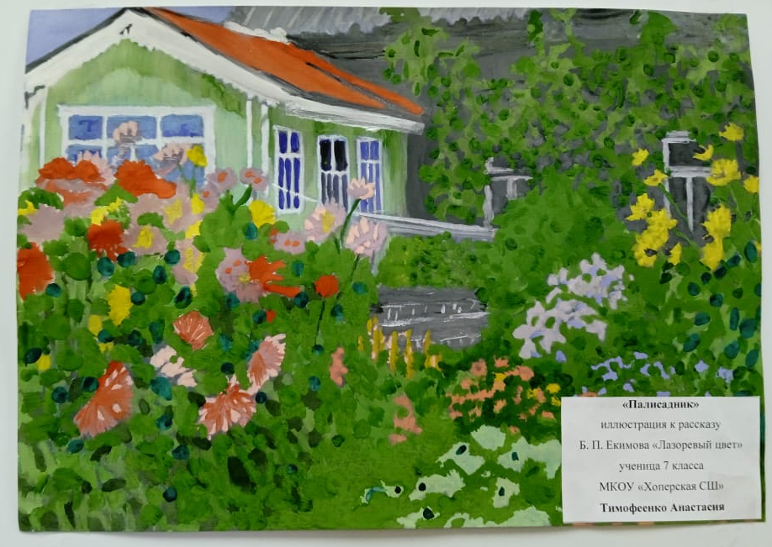
1 место
Тимофеенко Анастасия
Хопёрская СШ

Slide 5
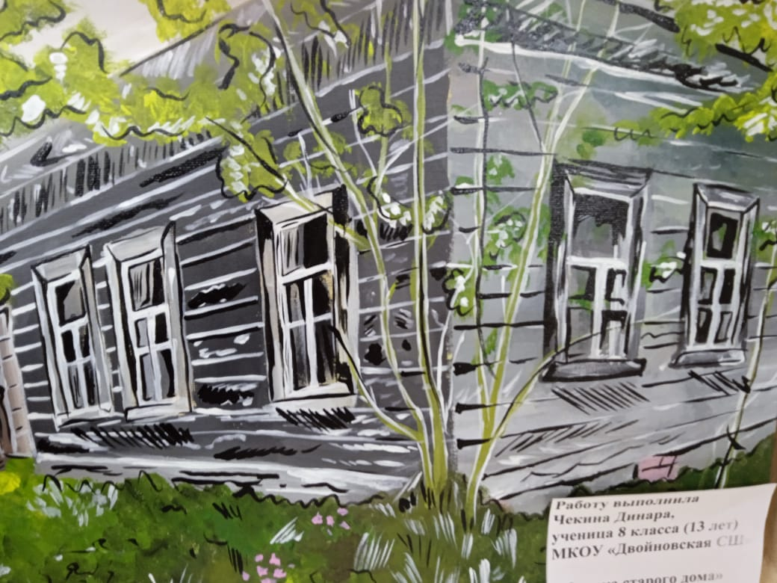
1 место
Чекина Динара
Двойновская СШ

Slide 6
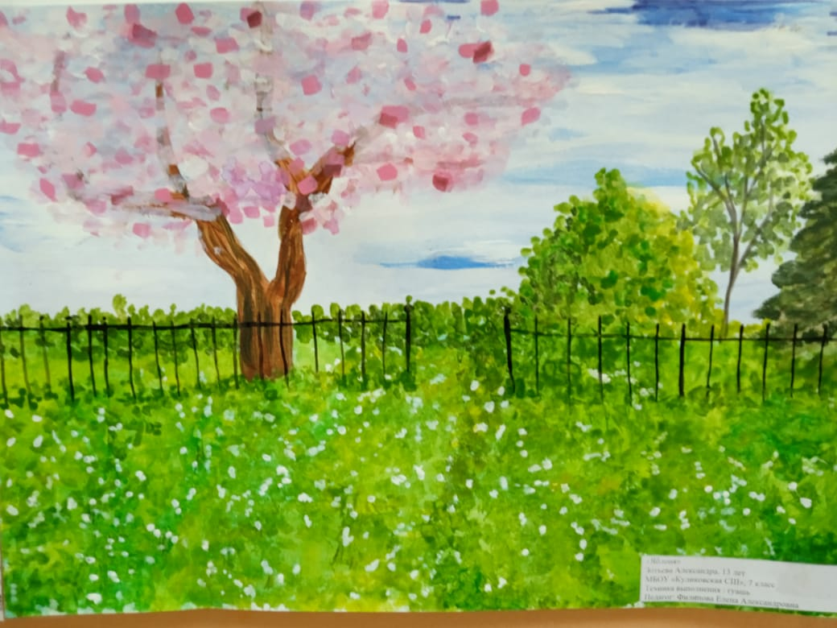
2 место
Зотьева Александра
Куликовская СШ

Slide 7
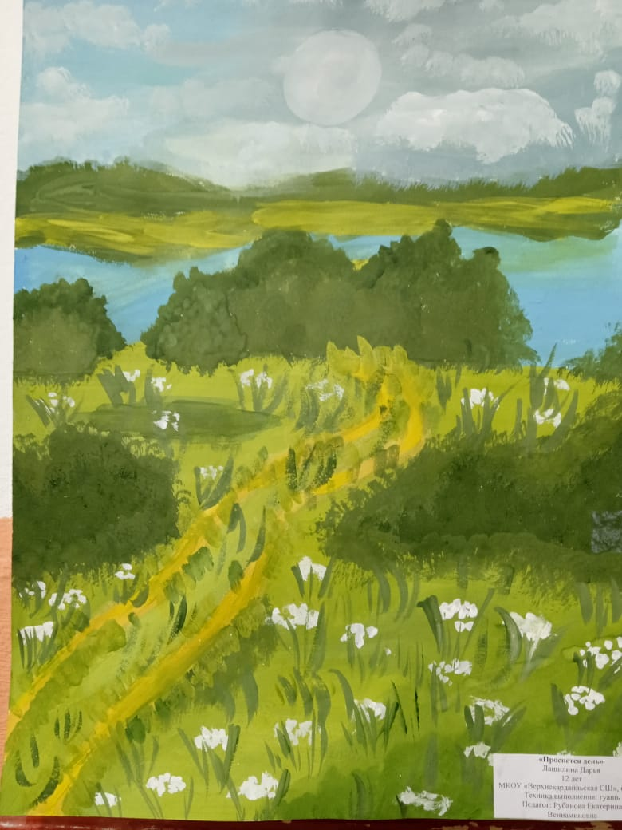
2 место
Лащилина Дарья
Вехнекардаильская СШ

Slide 8
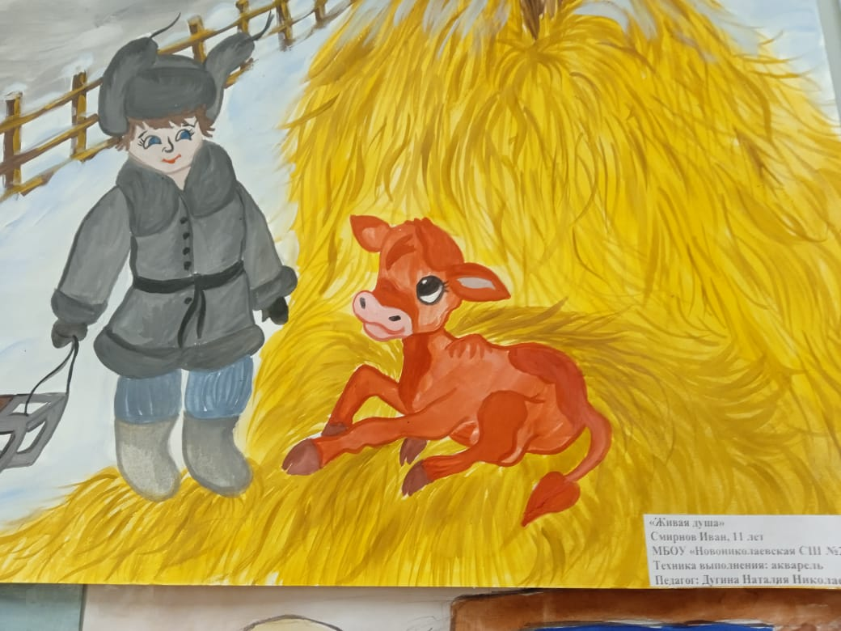
3 место
Смирнов Иван
Новониколаевская СШ №2

Slide 9
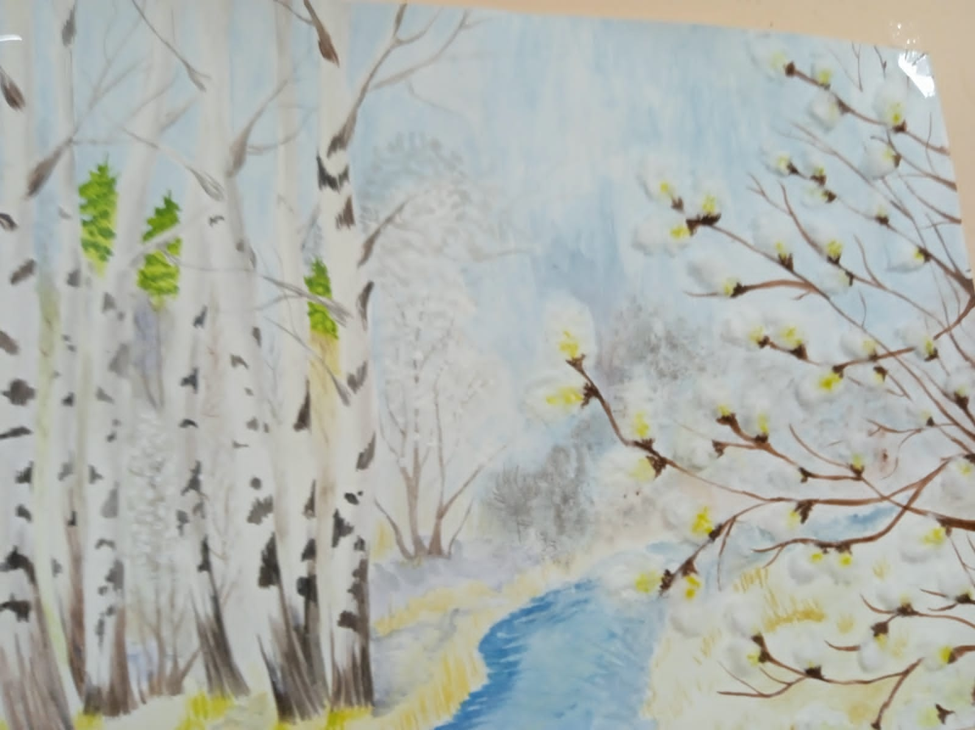
1 место
Жорина Виктория
Новониколаевская СШ №1

Slide 10
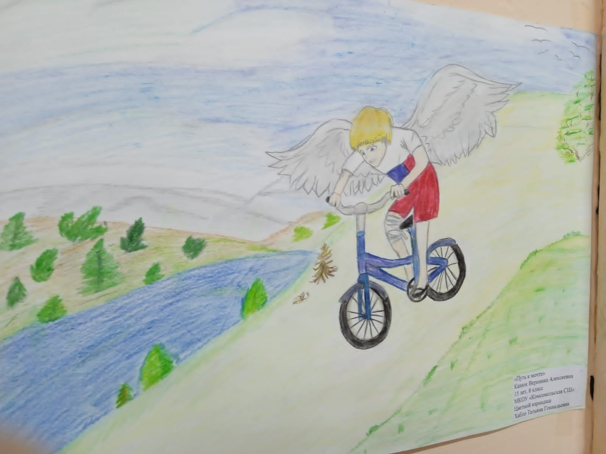
2 место
Канюк Вероника
Комсомольская СШ

Slide 11
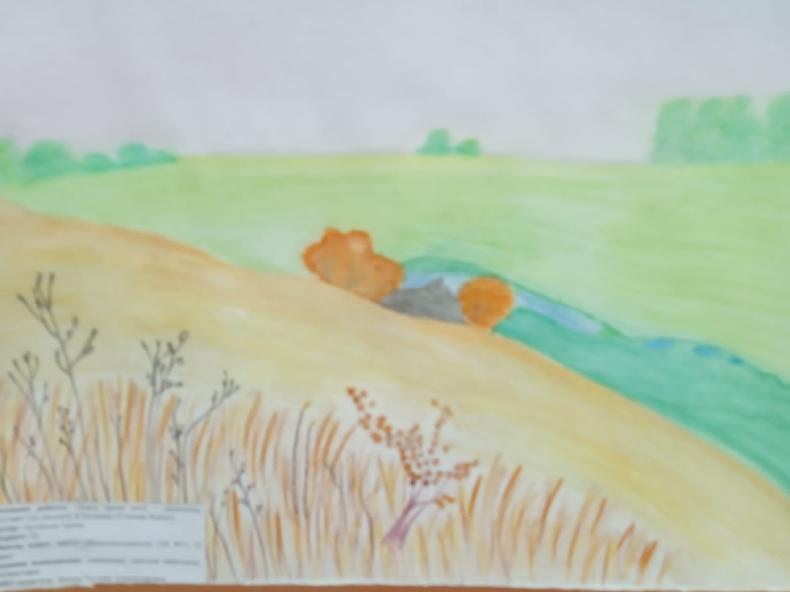
3 место
Артёмова Арина
Новониколаевская СШ №1

